Slide 1

Proyecto Fase1: yoVoto
Hayrton Omar Ixpatá Coloch - 201313875

Slide 2
Descripción
yoVoto es un sistema de voto electrónico que permite a los ciudadanos del país de manera segura y confiable votar a través de una página web o teléfono inteligente. Este diseño facilita votar a personas localizadas en el extranjero y en el territorio nacional utilizando el internet y dispositivos móviles. Esta facilidad del voto sin embargo requiere mecanismos especiales de seguridad y transparencia. Por lo que parte de los requerimientos técnicos incluyen las garantías como: voto anónimo (secreto) y voto único.

Slide 3
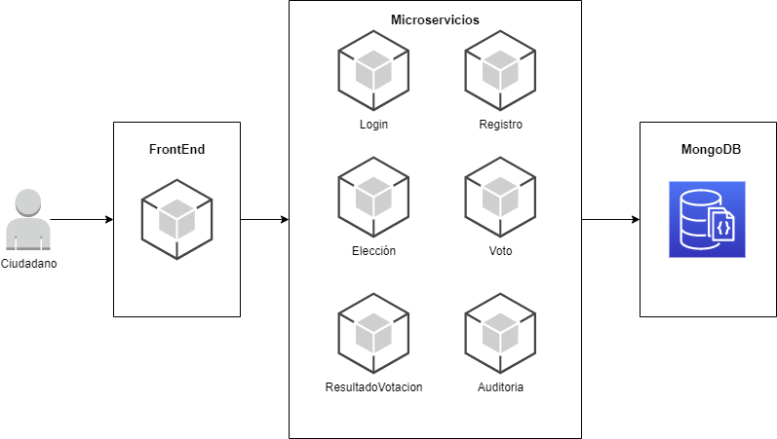
Arquitectura
Para la construccion del proyecto se implementara una arquitectura SOA que tendra varios servicos que funcionaran de manera independiente aumentando la robustez del sistema, con esto evitamos de que un servicio falle afecte a todo nuestro sistema, para ello se propone el siguiente diagrama.

Slide 4
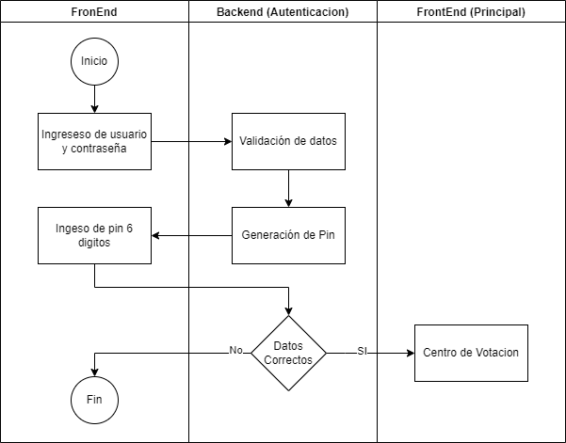
Diagrama de actividades
Microservicio de Autenticación

Slide 5
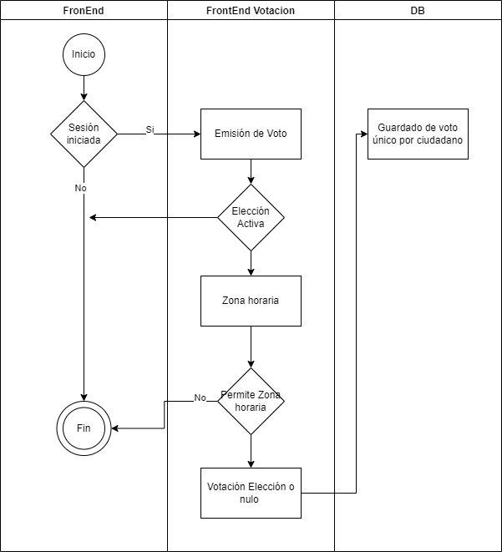
Diagrama de Actividades
Emisión de Votos

Slide 6
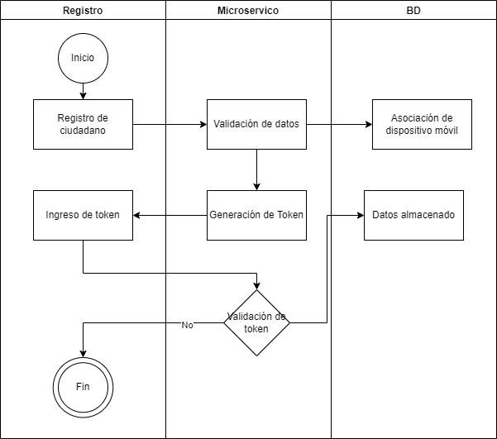
Diagrama de Actividades
Registro de Ciudadano

Slide 7


Seguridad de Aplicación
JWT: es un estándar abierto utilizado para compartir información de seguridad entre dos partes: un cliente y un servidor.
2FA:es un paso adicional agregado al proceso de inicio de sesión

Slide 8
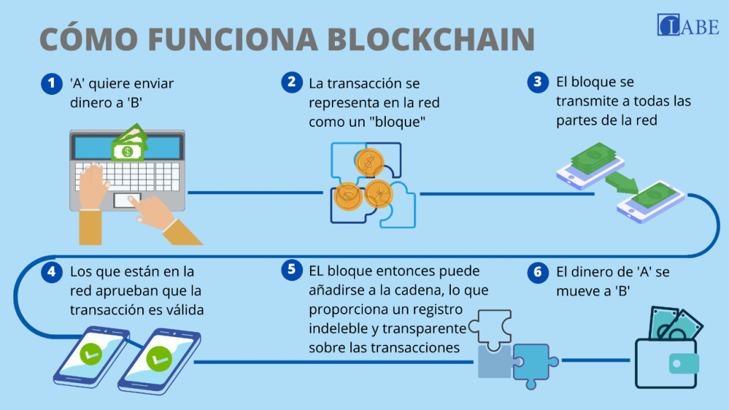
BlockChain
Fuente:https://labeabogados.com/digital-tecnologia/el-funcionamiento-del-blockchain/

Slide 9
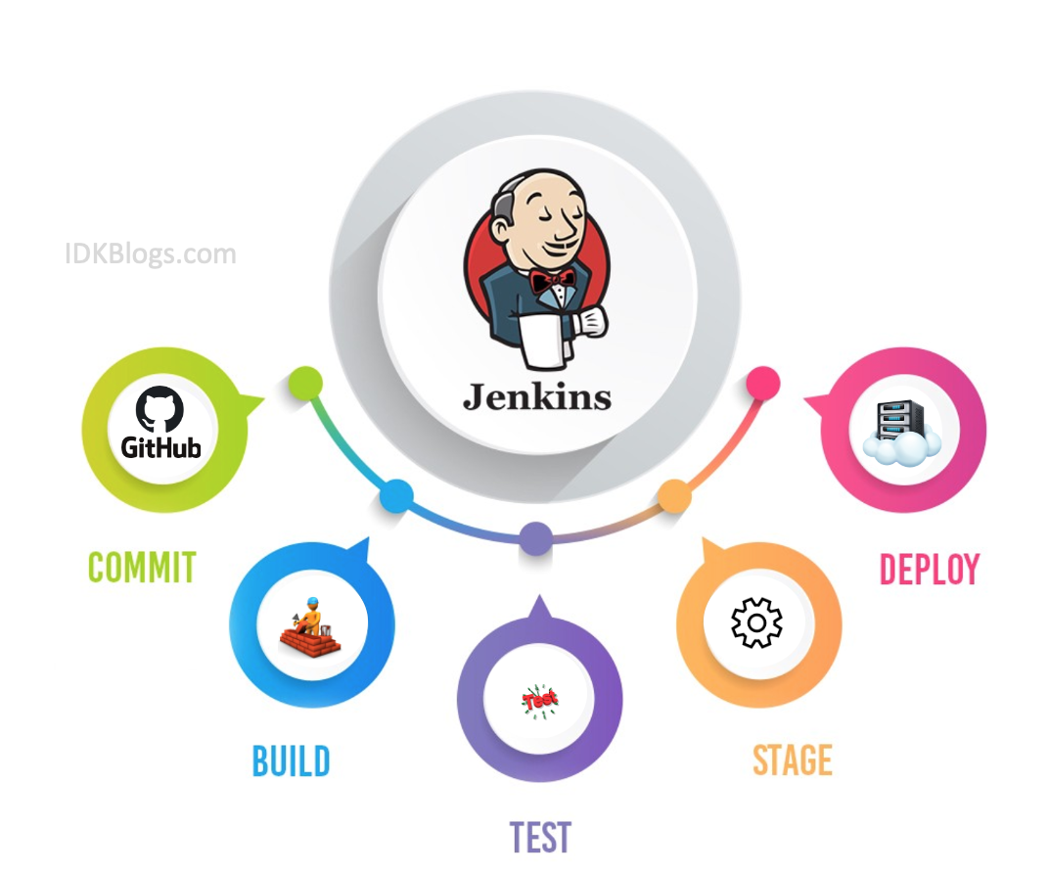
Jenkins
Jenkins es un servidor automatizado de integración continua de código abierto capaz de organizar una cadena de acciones que ayudan a lograr el proceso de integración continua de manera automatizada.
Jenkins está completamente escrito en Java y es una aplicación conocida y reconocida por DevOps de todo el mundo. La razón por la que Jenkins se hizo tan popular es porque se encarga de supervisar las tareas repetitivas que surgen dentro del desarrollo de un proyecto.

Slide 10
Lista de Microservicios
Login
Registro de Ciudadanos
Elección
Ciudadano
Voto
Resultado de Votación
Auditoria

Slide 11

Gracias!

